Slide 1
“开源软件杯”程序设计大赛
个人开发报告
张煜青：2017051604108

Slide 2
个人任务分工
acl库的安装
redis的安装部署
redis数据存储

Slide 3
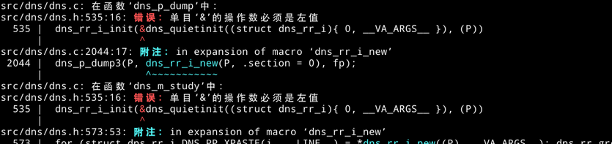
acl库：一个跨平台的通用网络通信库及服务器编程框架
acl库的安装：
下载acl代码
为了方便使用，这里我将三库合一（make build_one)，在生成动态库时要注意编译的 顺序：lib_acl,lib_protocol,lib_acl_cpp.
由于gcc版本过高：
下载一个低版本GCC，建立一个软链接 成功编译

Slide 4
redis：一个高性能的key-value数据库（数据持久化数据备份）
redis的安装部署：
利用make进行编译-make install安装redis
为了方便管理将redis文件中的配置文件和常用命令移到统一文件中
启动redis
绑定IP
服务器在后台运行，将conf文件中的damonize属性改为yes
重启服务器

Slide 5
redis存储：
获取客户端登录注册请求做出处理并进行响应
对注册数据进行存储，对登录进行对比
数据存储使用string类型的键值对

Slide 6
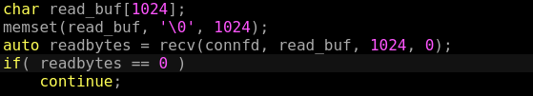

****************对读取到的数据进行分析，然后再响应请求***************************
接收服务器请求，将请求存于read_buf中
recv返回0则说明连接的对方已经关闭连接了
对请求进行切分，以每个空格分段
客户请求格式：
register username pwssword
login username password

Slide 7
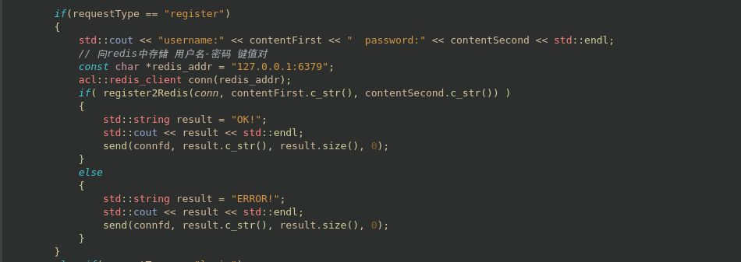
向redis中存储 用户名-密码 键值对
向redis中验证 用户名的密码是否正确
通过判断请求的类型来做相应的操作
通过自定义的两个函数register2Redis判断注册是否成功
loginCheck验证登录情况
并将所得到的结果通过send反馈给客户端

Slide 8
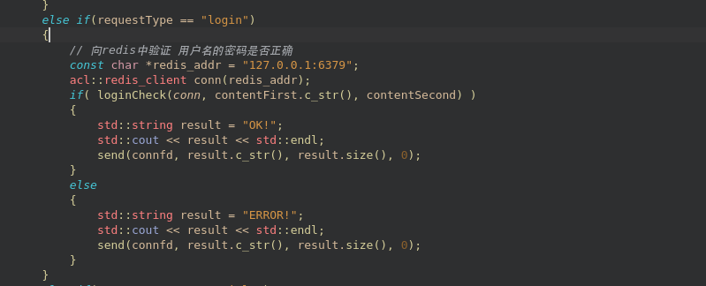

Slide 9
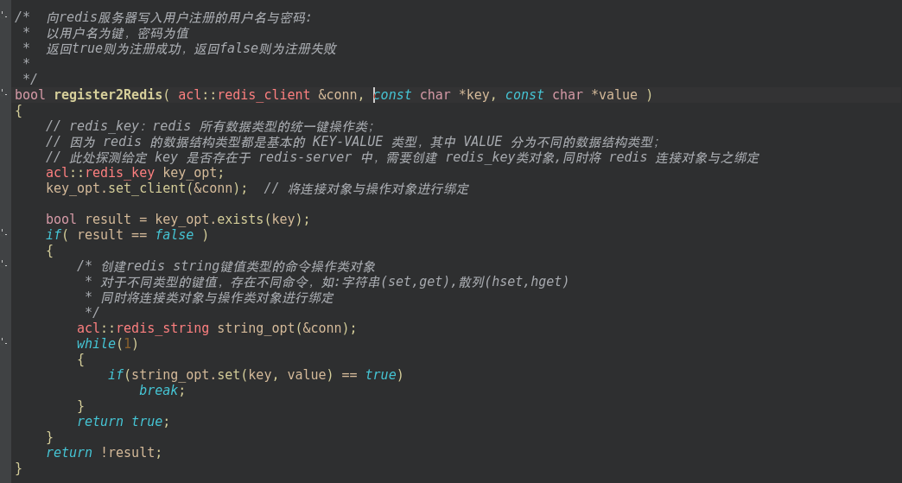
登录注册逻辑：
创建redis的key类对象并与redis连接对象进行绑定
利用exists（）判断数据库中是否有这个用户名

Slide 10
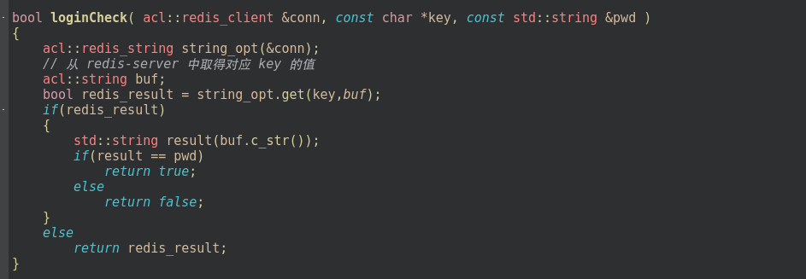
传入参数：redis连接对象，请求的用户名和密码
从redis服务器中获取密码（get（）），与输入密码进行对比
返回true则登录成功，返回false则失败

Slide 11
总结： 在项目开发过程中有大部分知识都是新知识，需要静下心的学习去了解，在这个项目中学习到了redis的存储，了解了客户端与数据库信息的简单交互，以及对请求的处理和反馈。由于编码的不熟悉，导致进度过慢。 在今后开发过程中，还需要对服务器进行深入了解，网络一块还有很多需要学习的地方。增加自己编码时间。

